Slide 1
Day5
罗碚

Slide 2
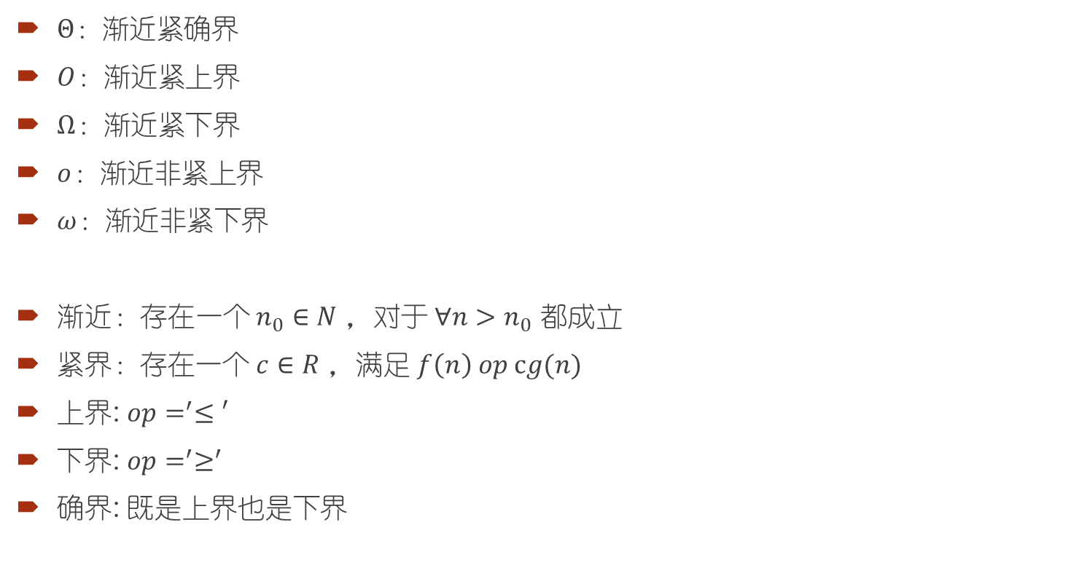
分治：时间复杂度理论：记法
$Θ$：渐近紧确界
$O$：渐近紧上界
$Ω$：渐近紧下界
$o$：渐近非紧上界
$ω$：渐近非紧下界
渐近：存在一个 $n_{0}∈N$ ，对于 $∀n>n_{0}$ 都成立
紧界：$存在$一个 $c∈R$ ，满足 $f\left(n\right) op cg(n)$
上界: $op=^{′}≤′$
下界: $op=^{′}≥^{′}$
确界: 既是上界也是下界

Slide 3
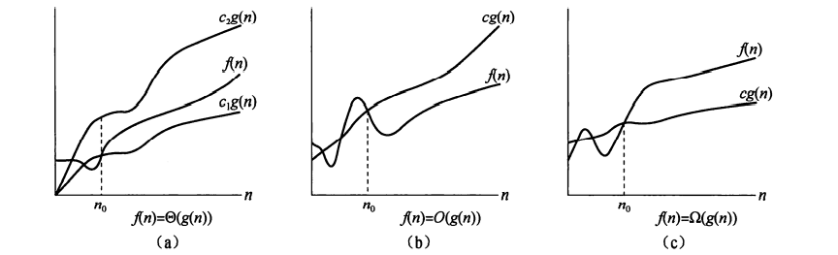
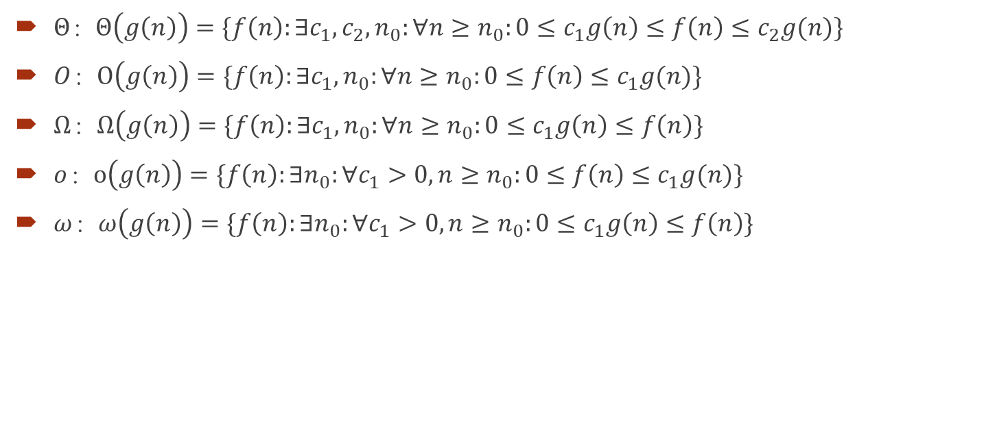
时间复杂度理论：记法定义
$Θ$：$Θ\left(g\left(n\right)\right)=\{f\left(n\right):∃c_{1},c_{2},n_{0}:∀n≥n_{0}:0≤c_{1}g\left(n\right)≤f\left(n\right)≤c_{2}g(n)\}$
$O$：$O\left(g\left(n\right)\right)=\{f\left(n\right):∃c_{1},n_{0}:∀n≥n_{0}:0≤f\left(n\right)≤c_{1}g(n)\}$
$Ω$：$Ω\left(g\left(n\right)\right)=\{f\left(n\right):∃c_{1}, n_{0}:∀n≥n_{0}:0≤c_{1}g\left(n\right)≤f\left(n\right)\}$
$o$：$o\left(g\left(n\right)\right)=\{f\left(n\right):∃n_{0}:∀c_{1}>0,n≥n_{0}:0≤f\left(n\right)≤c_{1}g(n)\}$
$ω$：$ω\left(g\left(n\right)\right)=\{f\left(n\right):∃n_{0}:∀c_{1}>0,n≥n_{0}:0≤c_{1}g\left(n\right)≤f\left(n\right)\}$

Slide 4

时间复杂度理论：试一试
尝试证明 $2n^{2}∉O(n)$
尝试证明 $f\left(n\right)=1^{2}+2^{2}+3^{2}+…+n^{2}∈Θ\left(n^{3}\right)$
尝试证明 $O\left(n^{2}\right)⊂O(n^{3})$
试图说明 $2^{n+1 }与$ $2^{2n}$ 和 $O\left(2^{n}\right)$ 的关系

Slide 5
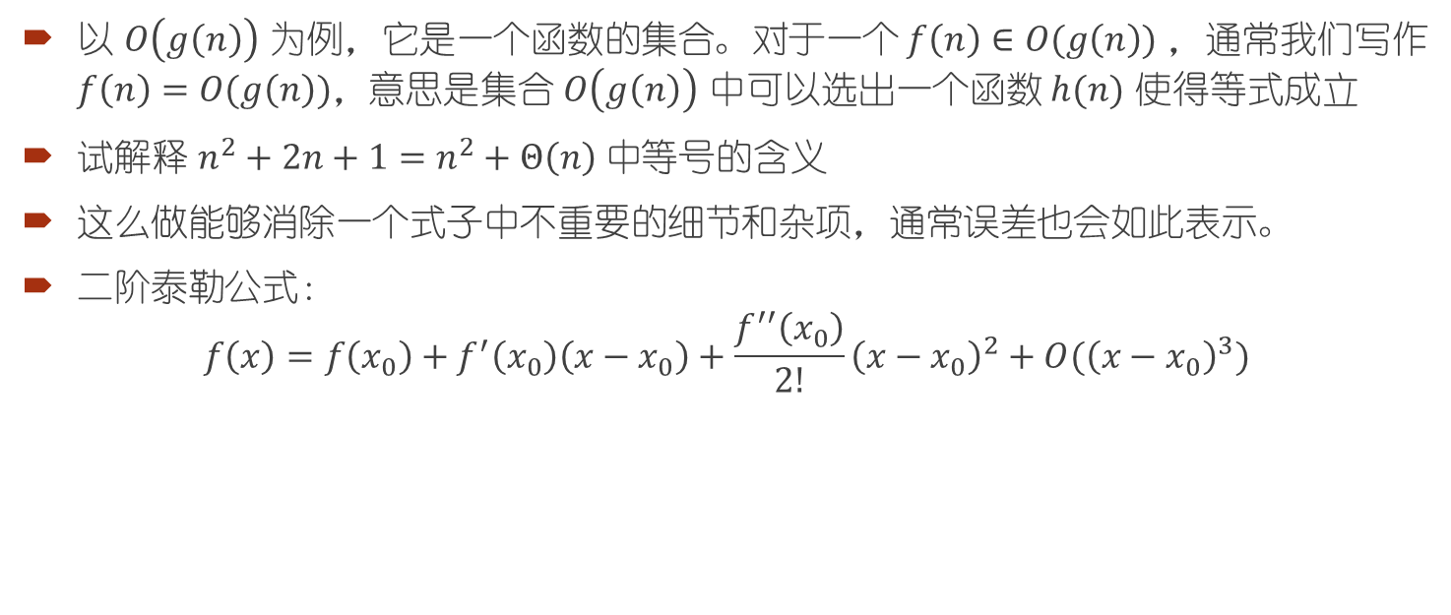
时间复杂度理论：等号和不等号的渐近标记
以 $O\left(g\left(n\right)\right)$ 为例，它是一个函数的集合。对于一个 $f\left(n\right)∈O(g\left(n\right))$ ，通常我们写作 $f\left(n\right)=O(g\left(n\right))，$意思是集合 $O\left(g\left(n\right)\right)$ 中可以选出一个函数 $h(n)$ 使得等式成立
试解释 $n^{2}+2n+1=n^{2}+Θ\left(n\right) 中$等号的含义
这么做能够消除一个式子中不重要的细节和杂项，通常误差也会如此表示。
二阶泰勒公式：
$$f\left(x\right)=f\left(x_{0}\right)+f^{′}\left(x_{0}\right)\left(x−x_{0}\right)+\frac{f^{′′}\left(x_{0}\right)}{2!}{\left(x−x_{0}\right)}^{2}+O({\left(x−x_{0}\right)}^{3})$$

Slide 6

时间复杂度理论：等号和不等号的渐近标记
通常情况下渐近符号不出现在等号左边，因为不确定选择的函数是什么，但如果出现在等号左边，便表示无论选择什么函数都能使等号成立。
试解释$n^{2}+Θ\left(n\right)=Θ\left(n^{2}\right)$
试解释 $Σ_{i=1}^{n}O\left(i\right)=O(n^{2})$

Slide 7
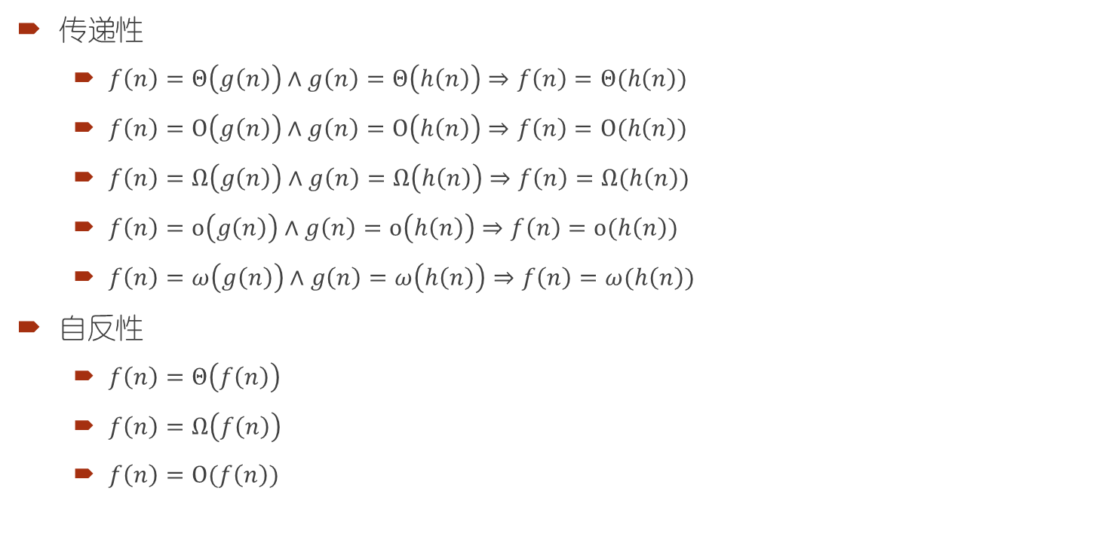
时间复杂度理论：渐近标记的性质
传递性
$f\left(n\right)=Θ\left(g\left(n\right)\right)∧g\left(n\right)=Θ\left(h\left(n\right)\right)⇒f\left(n\right)=Θ(h\left(n\right))$
$f\left(n\right)=O\left(g\left(n\right)\right)∧g\left(n\right)=O\left(h\left(n\right)\right)⇒f\left(n\right)=O(h\left(n\right))$
$f\left(n\right)=Ω\left(g\left(n\right)\right)∧g\left(n\right)=Ω\left(h\left(n\right)\right)⇒f\left(n\right)=Ω(h\left(n\right))$
$f\left(n\right)=o\left(g\left(n\right)\right)∧g\left(n\right)=o\left(h\left(n\right)\right)⇒f\left(n\right)=o(h\left(n\right))$
$f\left(n\right)=ω\left(g\left(n\right)\right)∧g\left(n\right)=ω\left(h\left(n\right)\right)⇒f\left(n\right)=ω(h\left(n\right))$
自反性
$f\left(n\right)=Θ\left(f\left(n\right)\right)$
$f\left(n\right)=Ω\left(f\left(n\right)\right)$
$f\left(n\right)=Ο(f\left(n\right))$

Slide 8

时间复杂度理论：渐近标记的性质
对称性
$f\left(n\right)=Θ\left(g\left(n\right)\right)⇔ g\left(n\right)=Θ(f\left(n\right))$
$f\left(n\right)=O\left(g\left(n\right)\right)⇔g\left(n\right)=Ω\left(f\left(n\right)\right)$
$f\left(n\right)=o\left(g\left(n\right)\right)⇔g\left(n\right)=ω(f\left(n\right))$
类比
$Θ$ 的性质与 $=$ 相同
$O$ 的性质与 $≤$ 相同
$Ω$ 的性质与 $≥$ 相同
$o$ 的性质与 $<$ 相同
$ω$ 的性质与 $>$ 相同
思考：$n$ 与 $n^{1+\sin{n}}$ 能够比较嘛？

Slide 9
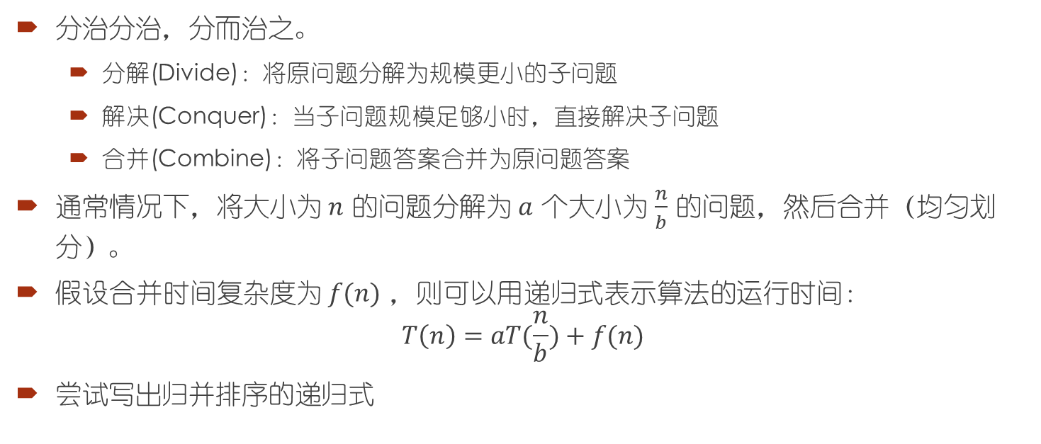
分治策略
分治分治，分而治之。
分解(Divide)：将原问题分解为规模更小的子问题
解决(Conquer)：当子问题规模足够小时，直接解决子问题
合并(Combine)：将子问题答案合并为原问题答案
通常情况下，将大小为 $n$ 的问题分解为 $a$ 个大小为 $\frac{n}{b}$ 的问题，然后合并（均匀划分）。
假设合并时间复杂度为 $f(n)$ ，则可以用递归式表示算法的运行时间：
$$T\left(n\right)=aT(\frac{n}{b})+f(n)$$
尝试写出归并排序的递归式

Slide 10
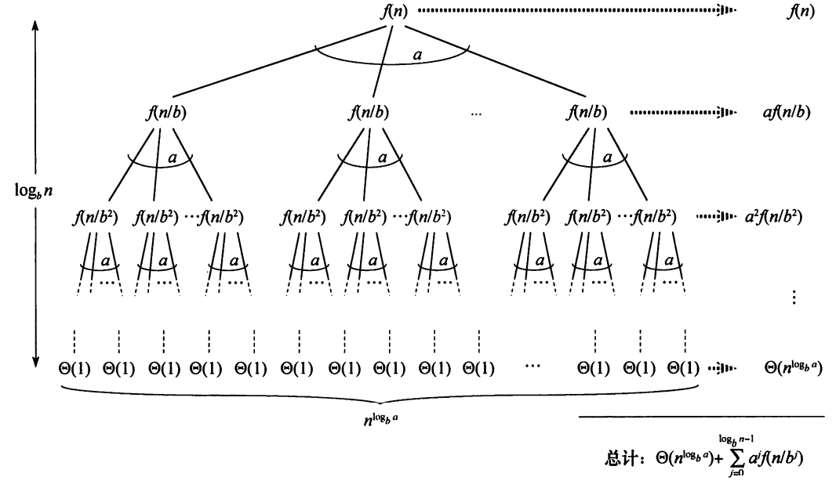
计算递归式：递归树法
递归树法：画出递归进行的流程，依次计算每层的代价相加

Slide 11
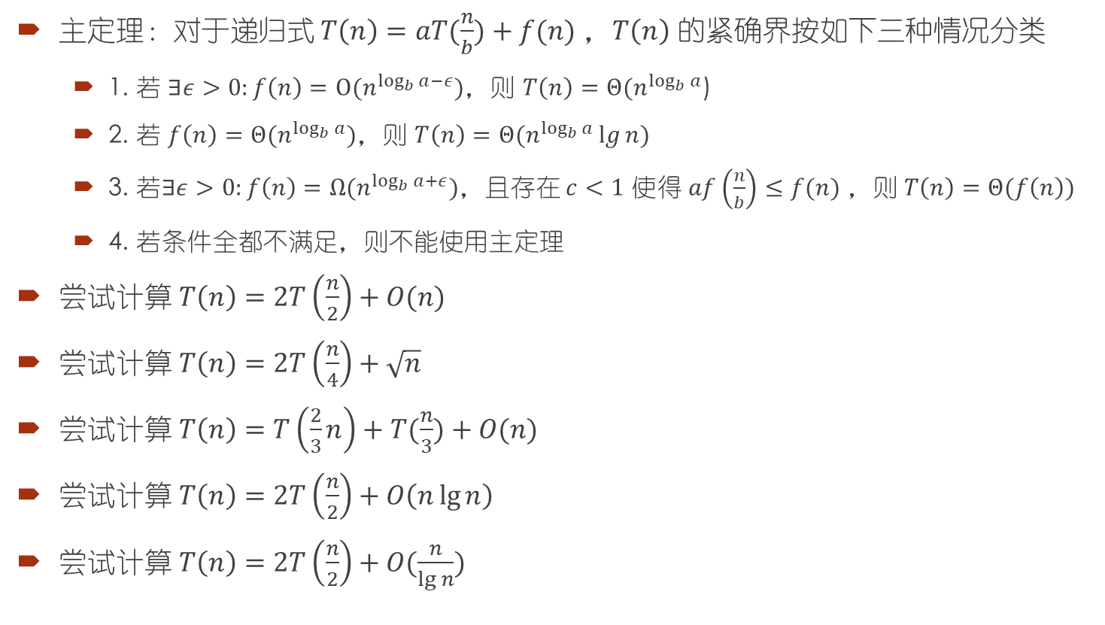
计算递归式：主定理
主定理：对于递归式 $T\left(n\right)=aT(\frac{n}{b})+f(n)$ ，$T\left(n\right)$ 的紧确界按如下三种情况分类
1. 若 $∃ε>0:f\left(n\right)=O(n^{\log_{b}{a}−ε})，则$ $T\left(n\right)=Θ(n^{\log_{b}{a}}$)
2. 若 $f\left(n\right)=Θ(n^{\log_{b}{a}})，则$ $T\left(n\right)=Θ(n^{\log_{b}{a}}\lg{n})$
3. 若$∃ε>0:f\left(n\right)=Ω(n^{\log_{b}{a+ε}})$，且存在 $c<1$ 使得 $af\left(\frac{n}{b}\right)≤f(n)$ ，则 $T\left(n\right)=Θ(f\left(n\right))$
4. 若条件全都不满足，则不能使用主定理
尝试计算 $T\left(n\right)=2T\left(\frac{n}{2}\right)+O(n)$
尝试计算 $T\left(n\right)=2T\left(\frac{n}{4}\right)+\sqrt{n}$
尝试计算 $T\left(n\right)=T\left(\frac{2}{3}n\right)+T(\frac{n}{3})+O(n)$
尝试计算 $T\left(n\right)=2T\left(\frac{n}{2}\right)+O\left(n\lg{n}\right)$
尝试计算 $T\left(n\right)=2T\left(\frac{n}{2}\right)+O(\frac{n}{lg n})$

Slide 12
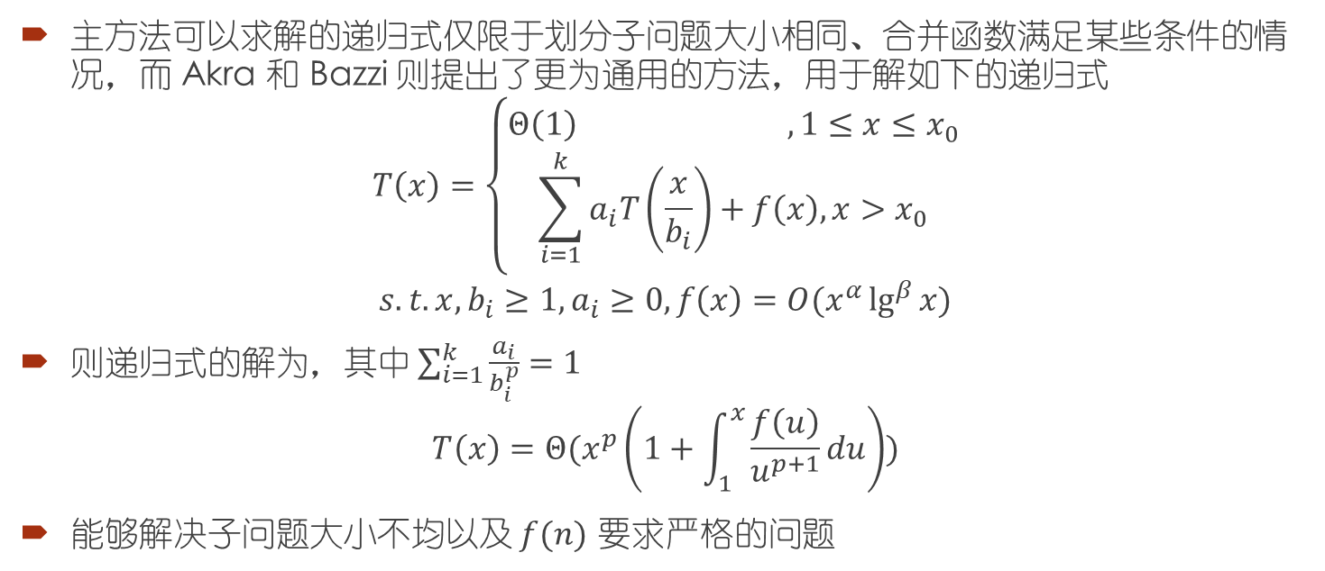
计算递归式：Akra-Bazzi 方法
主方法可以求解的递归式仅限于划分子问题大小相同、合并函数满足某些条件的情况，而 Akra 和 Bazzi 则提出了更为通用的方法，用于解如下的递归式
$$T\left(x\right)=\left\{\begin{aligned}Θ\left(1\right) ,1≤x≤x_{0} \\ \sum_{i=1}^{k}{a_{i}T\left(\frac{x}{b_{i}}\right)}+f\left(x\right),x>x_{0}\end{aligned}\right.$$
$$s.t. x,b_{i}≥1,a_{i}≥0,f\left(x\right)=O(x^{α}\lg^{β}{x})$$
则递归式的解为，其中 $\sum_{i=1}^{k}{\frac{a_{i}}{b_{i}^{p}}}=1$
$$T\left(x\right)=Θ(x^{p}\left(1+\int_{1}^{x}{\frac{f\left(u\right)}{u^{p+1}}du}\right))$$
能够解决子问题大小不均以及 $f(n)$ 要求严格的问题

Slide 13
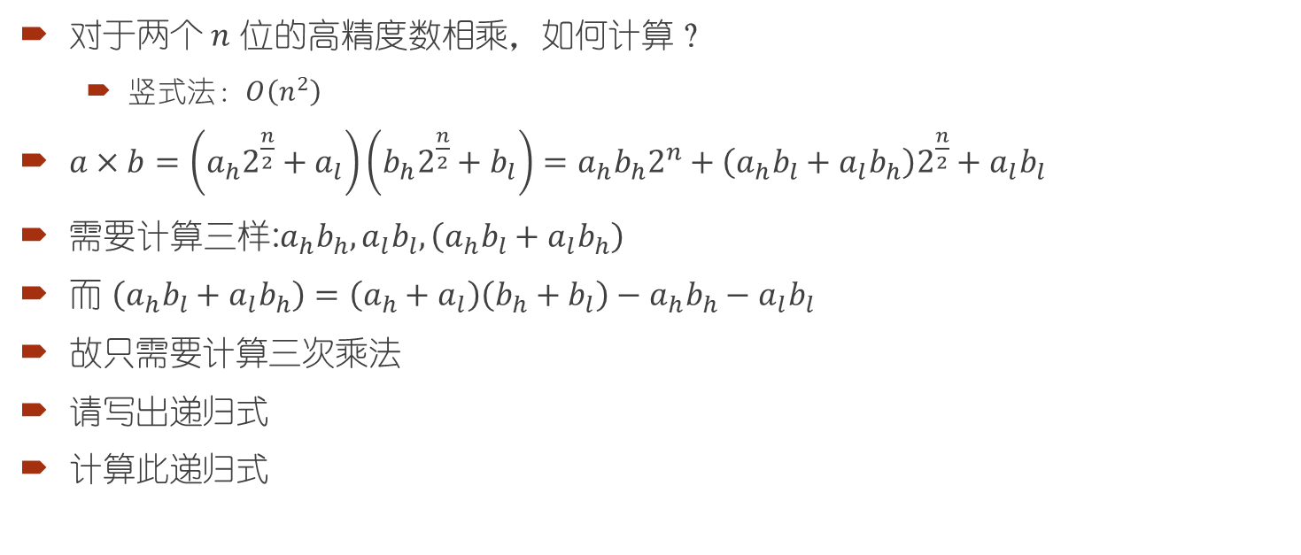
高精度：Karatsuba乘法
对于两个 $n$ 位的高精度数相乘，如何计算？
竖式法：$O\left(n^{2}\right)$
$a×b=\left(a_{h}2^{\frac{n}{2}}+a_{l}\right)\left(b_{h}2^{\frac{n}{2}}+b_{l}\right)=a_{h}b_{h}2^{n}+\left(a_{h}b_{l}+a_{l}b_{h}\right)2^{\frac{n}{2}}+a_{l}b_{l}$
需要计算三样:$a_{h}b_{h},a_{l}b_{l},\left(a_{h}b_{l}+a_{l}b_{h}\right)$
而 $\left(a_{h}b_{l}+a_{l}b_{h}\right)=\left(a_{h}+a_{l}\right)\left(b_{h}+b_{l}\right)−a_{h}b_{h}−a_{l}b_{l}$
故只需要计算三次乘法
请写出递归式
计算此递归式

Slide 14
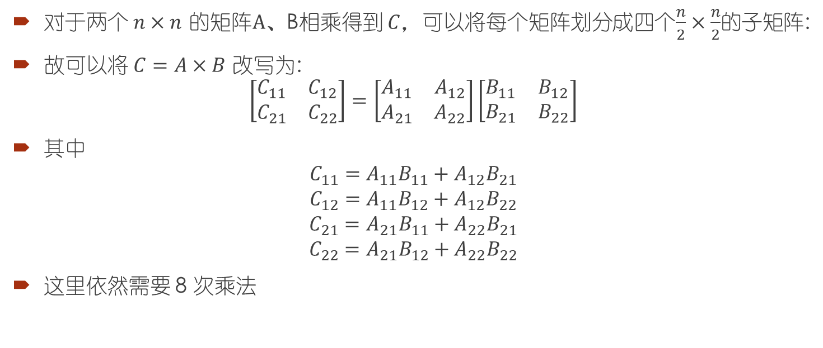
矩阵乘法：Strassen 算法
对于两个 $n×n$ 的矩阵$A、$B相乘得到 $C$，可以将每个矩阵划分成四个$\frac{n}{2}×\frac{n}{2}$的子矩阵:
故可以将 $C=A×B$ 改写为:
$$\left[\begin{matrix}C_{11} & C_{12} \\ C_{21} & C_{22}\end{matrix}\right]=\left[\begin{matrix}A_{11} & A_{12} \\ A_{21} & A_{22}\end{matrix}\right]\left[\begin{matrix}B_{11} & B_{12} \\ B_{21} & B_{22}\end{matrix}\right]$$
其中
$$C_{11}=A_{11}B_{11}+A_{12}B_{21}$$
$$C_{12}=A_{11}B_{12}+A_{12}B_{22}$$
$$C_{21}=A_{21}B_{11}+A_{22}B_{21}$$
$$C_{22}=A_{21}B_{12}+A_{22}B_{22}$$
这里依然需要 8 次乘法

Slide 15
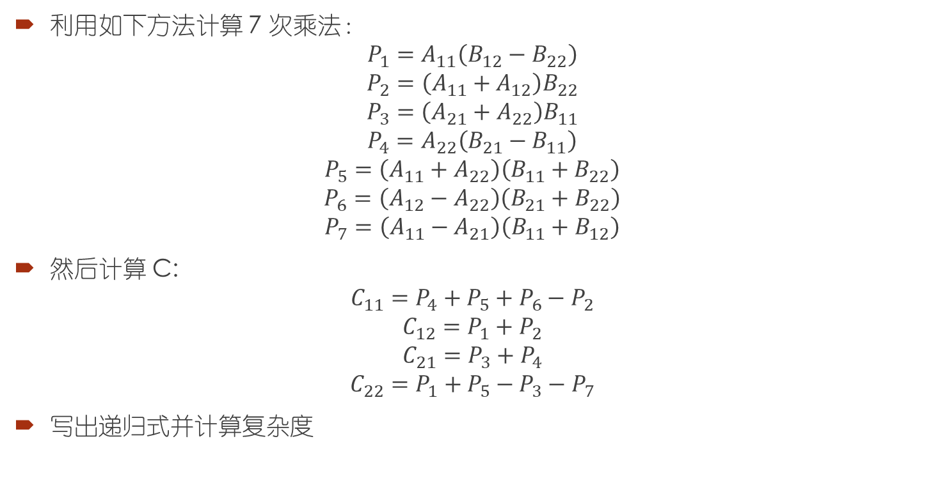
矩阵乘法：Strassen 算法
利用如下方法计算 7 次乘法：
$$P_{1}=A_{11}\left(B_{12}−B_{22}\right)$$
$$P_{2}=\left(A_{11}+A_{12}\right)B_{22}$$
$$P_{3}=\left(A_{21}+A_{22}\right)B_{11}$$
$$P_{4}=A_{22}\left(B_{21}−B_{11}\right)$$
$$P_{5}=\left(A_{11}+A_{22}\right)\left(B_{11}+B_{22}\right)$$
$$P_{6}=\left(A_{12}−A_{22}\right)\left(B_{21}+B_{22}\right)$$
$$P_{7}=\left(A_{11}−A_{21}\right)\left(B_{11}+B_{12}\right)$$
然后计算 C:
$$C_{11}=P_{4}+P_{5}+P_{6}−P_{2}$$
$$C_{12}=P_{1}+P_{2}$$
$$C_{21}=P_{3}+P_{4}$$
$$C_{22}=P_{1}+P_{5}−P_{3}−P_{7}$$
写出递归式并计算复杂度

Slide 16

分治：Top K
给定一个长度为 $n$ 的序列，求第 $k$ 大的数是多少。
时间复杂度？

Slide 17

Top K
排序法：$O(n\lg{n})$
但是真的有必要排序嘛？
快速排序只需要做一半就行了
时间复杂度分析？

Slide 18
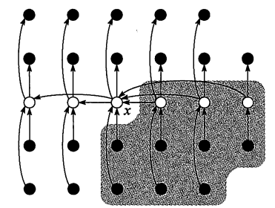
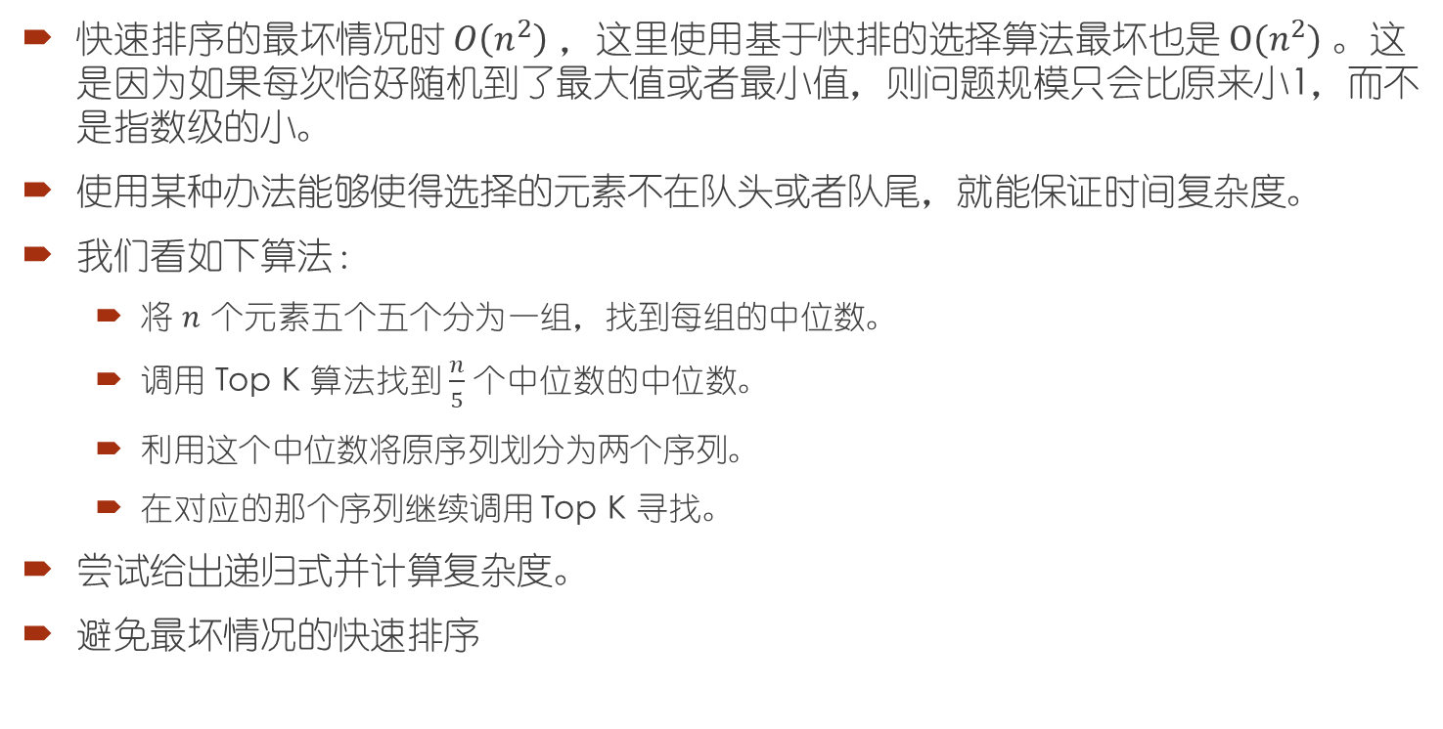
Top K: 严格线性算法
快速排序的最坏情况时 $O\left(n^{2}\right)$ ，这里使用基于快排的选择算法最坏也是 $O(n^{2})$ 。这是因为如果每次恰好随机到了最大值或者最小值，则问题规模只会比原来小1，而不是指数级的小。
使用某种办法能够使得选择的元素不在队头或者队尾，就能保证时间复杂度。
我们看如下算法：
将 $n$ 个元素五个五个分为一组，找到每组的中位数。
调用 Top K 算法找到 $\frac{n}{5}$ 个中位数的中位数。
利用这个中位数将原序列划分为两个序列。
在对应的那个序列继续调用 Top K 寻找。
尝试给出递归式并计算复杂度。
避免最坏情况的快速排序

Slide 19
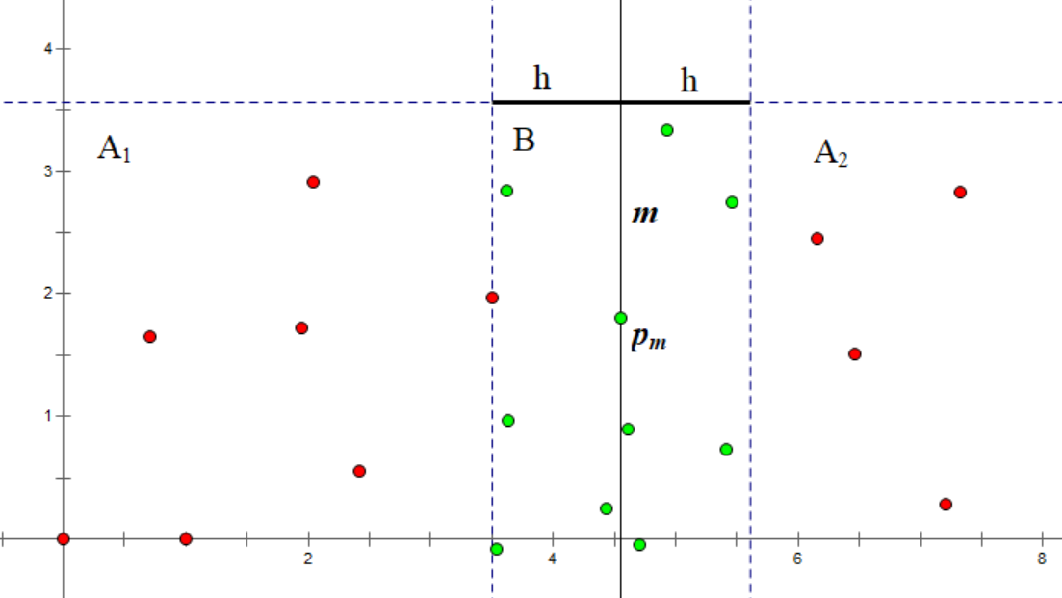
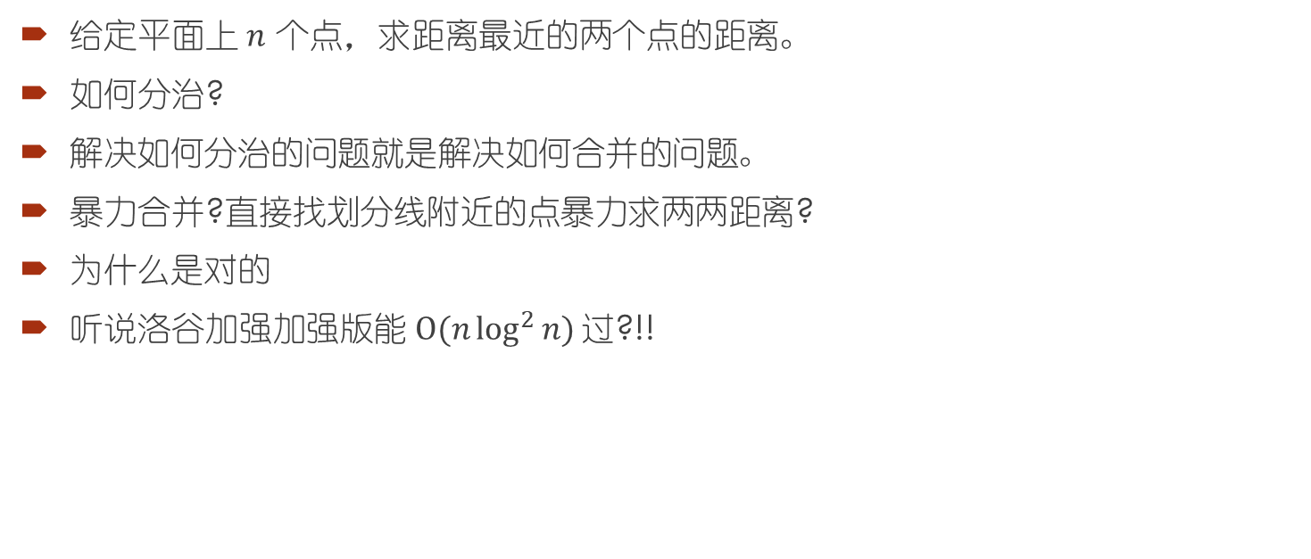
平面上的分治法：平面最近点对（Luogu P7883）
给定平面上 $n$ 个点，求距离最近的两个点的距离。
如何分治?
解决如何分治的问题就是解决如何合并的问题。
暴力合并?直接找划分线附近的点暴力求两两距离?
为什么是对的
听说洛谷加强加强版能$O(n\log^{2}{n)}$ 过?!!

Slide 20
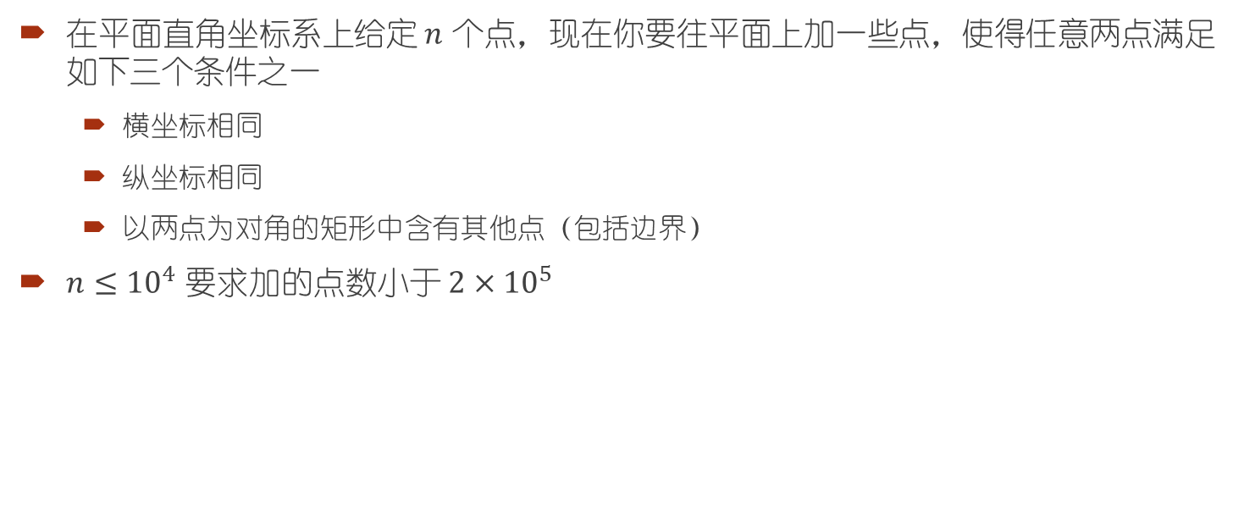
CF97B Superset
在平面直角坐标系上给定 $n$ 个点，现在你要往平面上加一些点，使得任意两点满足如下三个条件之一
横坐标相同
纵坐标相同
以两点为对角的矩形中含有其他点（包括边界）
$n≤{10}^{4}$ 要求加的点数小于 $2×{10}^{5}$

Slide 21
树上的分治法：直径与重心
如何求树上最远点对？
两边DFS，第一遍找到最深的，然后从最深的开始DFS
证明？
重心：树上所有点中，其最大子树最小的点。
DFS求每个点的最大子树，找到重心
按照重心分解，子树规模能够控制，就像Top K

Slide 22
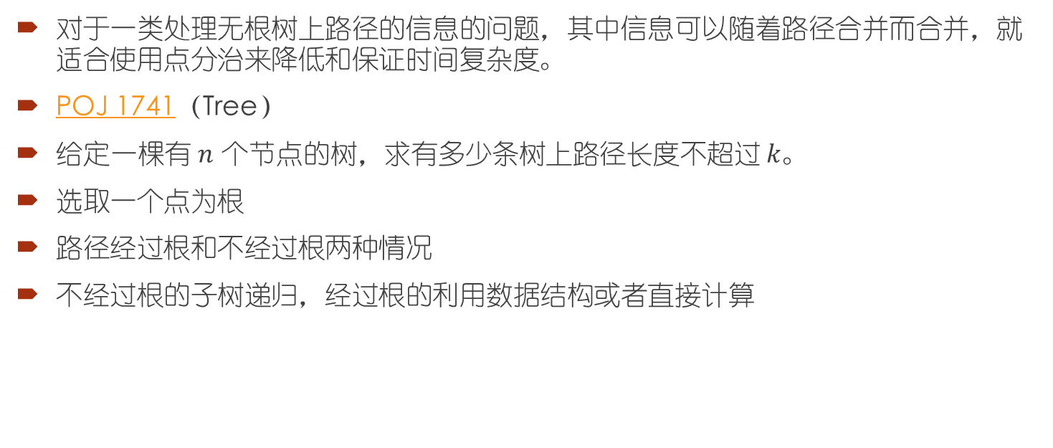
树上的分治法：点分治
对于一类处理无根树上路径的信息的问题，其中信息可以随着路径合并而合并，就适合使用点分治来降低和保证时间复杂度。
POJ 1741（Tree）
给定一棵有 $n$ 个节点的树，求有多少条树上路径长度不超过 $k$。
选取一个点为根
路径经过根和不经过根两种情况
不经过根的子树递归，经过根的利用数据结构或者直接计算

Slide 23
UVa 12161 Ironman Race in Treeland
一棵节点数为n的树，每条边有一个长度l和一个花费d，求一条路径，使得路径的总花费小于给定的m，且总长度最大
在重心处按花费排序枚举即可。

Slide 24
（简单）数论

Slide 25
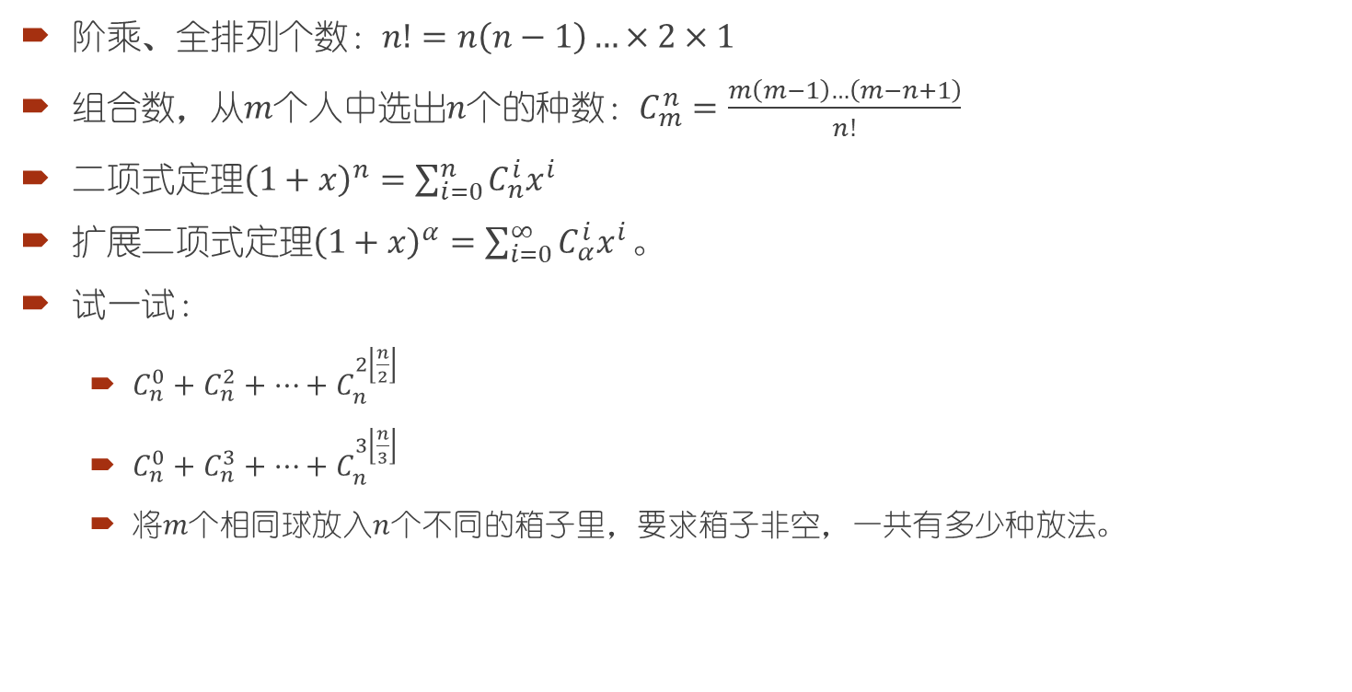
组合数、排列组合和二项式定理
阶乘、全排列个数：$n!=n\left(n−1\right)…×2×1$
组合数，从$m$个人中选出$n$个的种数：$C_{m}^{n}=\frac{m\left(m−1\right)…\left(m−n+1\right)}{n!}$
二项式定理${\left(1+x\right)}^{n}=\sum_{i=0}^{n}{C_{n}^{i}x^{i}}$
扩展二项式定理${\left(1+x\right)}^{α}=\sum_{i=0}^{∞}{C_{α}^{i}x^{i}}。$
试一试：
$C_{n}^{0}+C_{n}^{2}+…+C_{n}^{2\left\lfloor \frac{n}{2}\right\rfloor }$
$C_{n}^{0}+C_{n}^{3}+…+C_{n}^{3\left\lfloor \frac{n}{3}\right\rfloor }$
将$m$个相同球放入$n$个不同的箱子里，要求箱子非空，一共有多少种放法。

Slide 26
质数、筛法
质数的定义
质数的个数、分布
埃氏筛法——复杂度分析
欧式筛法——复杂度分析

Slide 27
欧几里得
欧几里得算法——复杂度证明
扩展欧几里得算法
类欧几里得算法

Slide 28
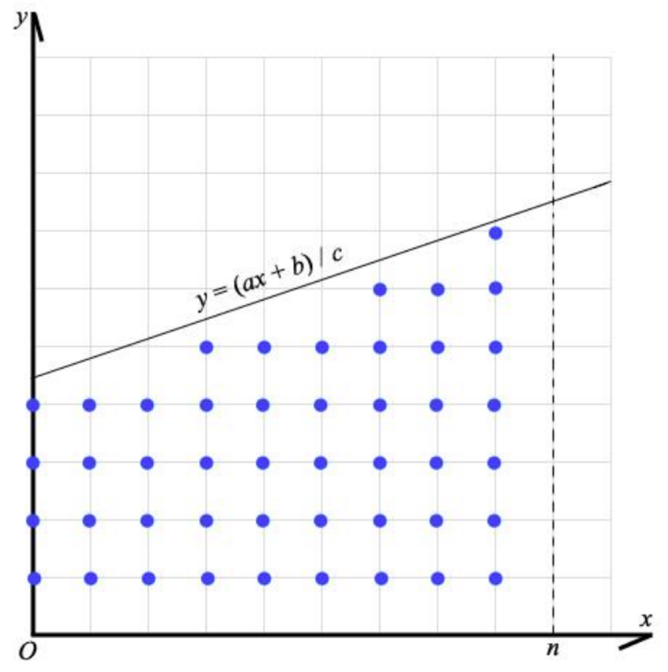
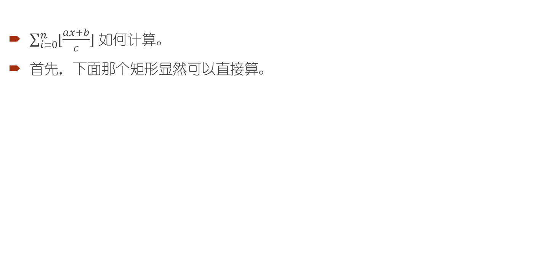
类欧几里得算法
$\sum_{i=0}^{n}{⌊\frac{ax+b}{c}⌋}$ 如何计算。
首先，下面那个矩形显然可以直接算。

Slide 29
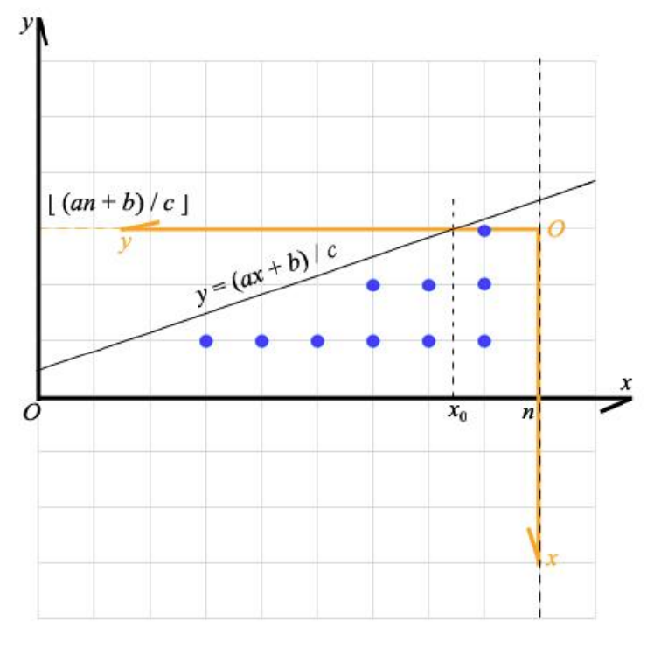
图像法
看看剩下来的
啊，换个角度看，正好问题形式一样
递归！

Slide 30
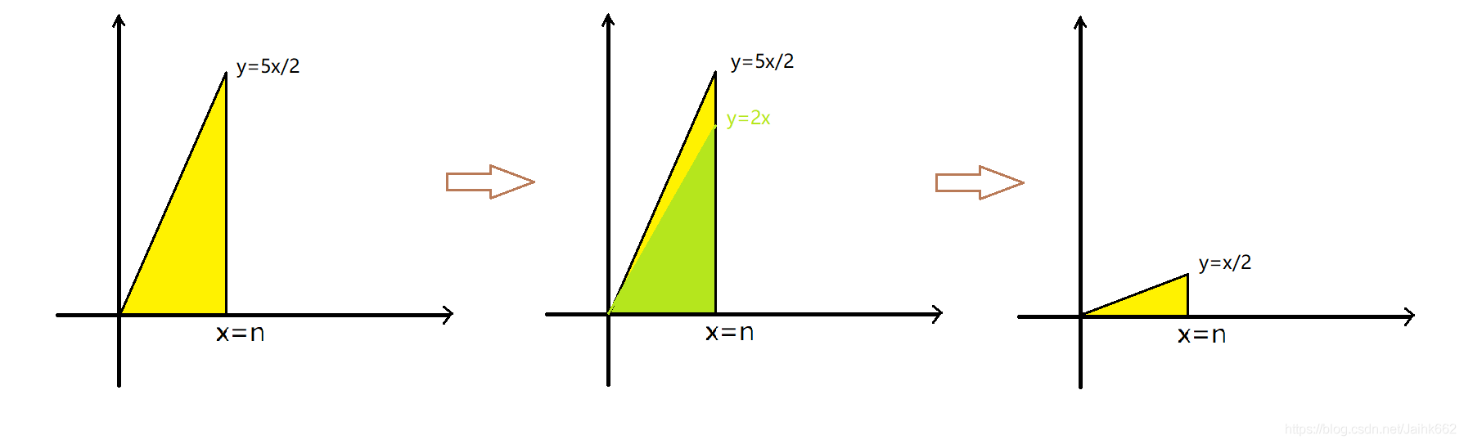
图像法
同时，斜率很高的直线显然能转化，由此递归下去即可。

